Slide 1



Les enjeux juridiques de l’usage de l’intelligence artificielle dans la recherche académique

Slide 2
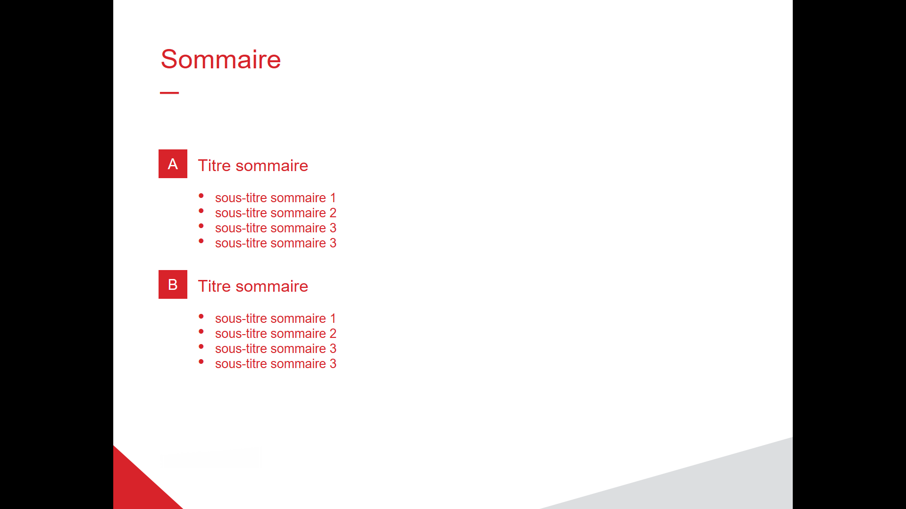
Sommaire
Introduction
- Cadre juridique
- Comment fonctionne un système d’IA générative ?
Protection des données personnelles
- Fragilisation du cadre juridique en matière de protection des données
- Exemples de risques : réidentification, vol/fuite de données, hallucinations et biais
Propriété intellectuelle
- Droit d’auteur et IAG
- IA et Collecte de données
- La publication assistée par IA
- Protection des oeuvres et outils de la recherche
Conclusion
- Les sanctions possibles
- Quelques précautions d’usage

Slide 3
Introduction
Le contexte d’essor des IA génératives dans la recherche scientifique soulève des interrogations nouvelles pour l’université sur la protection des données personnelles et la propriété intellectuelle.
Comment ces technologies affectent-elles la confidentialité et l’intégrité des données dans un cadre de recherche ouverte ?
Comment envisager un usage prudent pour rester en conformité avec nos obligations légales ?

Slide 4
Cadre juridique
Règlement général sur la protection des données (RGPD)
Renforcement par l’UE des droits et obligations en matière de protection des données.
Obligations strictes pour les chercheurs et chercheuses qui traitent des données personnelles, d’autant plus dans une dynamique de science ouverte : minimisation, sécurité, transparence, etc.
Code la propriété intellectuelle
Règles de propriété concernant l’exploitation des oeuvres de l’esprit.
Règlement sur l’intelligence artificielle (RIA, ou IA Act)
Adopté en 2024. Entrée en vigueur progressive avec une approche par les risques.

Slide 5




Comment fonctionne un système d’IA générative ?
Entrée
Entraînement
Données d’apprentissage
Modèle de langage
Sortie

Slide 6
Fragilisation du cadre juridique
L’utilisation des systèmes d’IA génératives entraîne inévitablement la perte de maîtrise des données.
Conséquences juridiques :
Absence de base légale pour justifier de la communication de données à l’IA en tant que tiers non autorisé ;
Violation de la confidentialité des données et de la sécurité des traitements ;
Violation des droits des participants : à l’effacement, à la rectification, etc. ;
Consentement vicié des participants ;
Risques de sanctions contre l’université et d’atteinte à l’intégrité et la réputation.

Slide 7
Risques de ré-identification des personnes
Dans les études psychologiques ou sociologiques, les données personnelles sont souvent anonymisées pour protéger la vie privée des participants.
Rupture de l’anonymisation : Les IA génératives peuvent entraîner une reconstitution de données personnelles à travers des modèles capables de générer des informations spécifiques à un individu.
Incapacité d’exercer ses droits : retrait du consentement, accès, effacement, rectification, limitation, etc.
Consentement vicié : Impossibilité pour les participants ou collaborateurs de la recherche de consentir à la réutilisation de leurs données.

Slide 8
Risques de fuite ou de vol de données
Les IA génératives peuvent aussi être vulnérables aux cyberattaques ou fuites de données.
Violation de la confidentialité des données : Les IA génératives peuvent mémoriser des informations sensibles qui peuvent être réutilisées dans des contextes non autorisés, par exemple en cas d’entraînement d’un modèle de langage sur un corpus scientifique.
Violation de la sécurité du traitement : transfert illégal de données hors-UE.

Slide 9
Risques d’alimenter les hallucinations ou les biais de l’IA
Une IA générative est incitée à produire une réponse plutôt que de reconnaître son incertitude ou certains biais.
L’IA peut générer des données biaisées à cause de distorsions dans les données d’entraînement ou dans la conception des algorithmes.
Atteinte à la vie privée : Diffusion de fausses informations personnelles, risques de nuire à la réputation.
Discrimination et inégalités : Les populations concernées dans certaines études peuvent être affectées par le renforcement de biais discriminatoires envers elles.

Slide 10
Le droit d’auteur à l’ère des IAG
Le droit d’auteur : Qu’est-ce que c’est?
Un droit de propriété conféré aux auteurs sur les oeuvres de l’esprit (articles scientifiques, thèses, ouvrages, etc.).
Qui peut être considéré comme auteur?
Le Code de la Propriété intellectuelle réserve la qualité d’auteur aux personnes physiques.(cf. Article L.113-1 du CPI)
Qu’est-ce qu’une oeuvre protégée?
La jurisprudence définit les oeuvres protégées comme celles portant “la création intellectuelle propre à son auteur” (cf. CJUE, Infopaq C5-08)

Slide 11
L’IAG : un auteur ?
Est-ce qu’un système de génération automatique de texte peut avoir la qualité d’auteur ?
Il s’agit d’un système informatique et non d’une personne physique.
Les systèmes de génération automatique de texte ne sont pas en mesure d’effectuer des actes de “création intellectuelle”
Les systèmes de génération automatique de texte ne sont que des outils qui utilisent des méthodes statistiques pour générer du texte à partir de la combinaison de sources existantes et des instructions en entrée

Slide 12
L’utilisation des systèmes d’intelligence artificielle pour la collecte des données
Le Code de la Propriété Intellectuelle permet aux chercheurs d’utiliser des oeuvres protégées dans leurs recherches notamment dans le cadre de l’exception permettant la reproduction d’oeuvres pour la “fouille de texte et de données” (cf. L.122-5 10° et L.122-5-3 CPI)
2 conditions :
Accès licite aux oeuvres originales (licence ouverte, domaine public, droit d’accès spécifique (abonnement))
Stockage sécurisé des reproductions
Pas de possibilité d’opposition des auteurs pour les réutilisations d’oeuvres réalisées dans le cadre de la recherche scientifique.

Slide 13
Publier un manuscrit amélioré par IAG : une bonne idée? (1/2)
Faire relire, corriger ou rédiger un manuscrit par une IA avant publication peut sembler une bonne idée pour gagner du temps.
Conséquences
Possibilité de réutilisation par les systèmes d’IA pour le réentrainement des modèles:
ChatGPT : Réutilisation des données d’entrée à des fins d’amélioration des modèles (sauf version Entreprise et Business)
MistralAI: Réutilisation des données d’entrée et de sortie dans le cadre de la fonctionnalité d’évaluation des données de sortie et dans les abonnements gratuits (sauf opposition)
Notes:
https://openai.com/fr-FR/policies/terms-of-use/
https://mistral.ai/fr/terms#terms-of-service

Slide 14
Publier un manuscrit corrigé par IAG : une bonne idée? (2/2)
Opposition entre la licence d’utilisation et la stratégie de non-cession de droits
La stratégie de non-cession vise à apposer une licence ouverte (ex. CC-BY) sur toutes les versions du manuscrit jusqu’à la version finale publiée par un éditeur afin de publier la version acceptée par l’auteur de façon ouverte.
La soumission d’une version d’un manuscrit dans une IA:
Rupture de la stratégie de non-cession de droits
Confère une licence d’utilisation au fournisseur pour réutiliser le contenu du manuscrit pour l'entraînement d’un modèle
Possible diffusons non contrôlées, utilisation de données ou oeuvres appartenant à des tiers

Slide 15
La protection des oeuvres et outils de la recherche
Les portails d’accès aux revues
Variété de conditions d’utilisation
Persée interdit la réutilisation de données à des fins commerciales
Erudit interdit le moissonnage des documents
HAL autorise le moissonnage des métadonnées
Les outils collaboratifs
Google Drive impose une licence accordée par les utilisateurs pour réutiliser les documents déposés à des fins d’amélioration du service
Privilégier des plateformes ne demandant aucun droit sur les contenus téléchargés (ex. OverLeaf)
Les éditeurs
ex: Partenariat entre des éditeurs de presse et OpenAI pour l’utilisation de leurs articles commes données d'entraînement (ex: Springer, Le Monde)
Notes:
https://doc.hal.science/questions-juridiques/#moissonnage-conditions-dutilisation-des-donnees
https://www.persee.fr/cgu (Article 12.2.1)
https://policies.google.com/terms?hl=fr
https://www.erudit.org/public/documents/FR_Licence_Erudit_2.1.2.pdf (Article 6.1.3)
https://timeref.net/conditions-generales-dutilisation/ (Article 4)
https://fr.overleaf.com/legal
https://www.usine-digitale.fr/article/openai-noue-un-partenariat-inedit-avec-axel-springer.N2205054
https://www.lemonde.fr/le-monde-et-vous/article/2024/03/13/intelligence-artificielle-un-accord-de-partenariat-entre-le-monde-et-openai_6221836_6065879.html

Slide 16
Conclusion - Les sanctions possibles
Administratives : avertissement, suspension du projet.
Financières : amende pour l’établissement. Amende personnelle pour contrefaçon.
Disciplinaires : manquement à l’obligation de confidentialité scientifique et en tant qu’agent public.
Réputationnelles : perte de financements, perte de confiance des partenaires. Risque de plagiat inconscient.

Slide 17
Conclusion - Quelques précautions d’usage
Éviter tout usage de l’IA sur des informations contenant des données personnelles ou protégées.
Maintenir un degré de méfiance sur les données de sorties (vérifier systématiquement les sources).
Privilégier l’usage de services hébergés en France (vérifier les conditions d’usage).
Penser à protéger vos contenus avec les licences appropriées et des solutions de stockage sécurisées.
Penser à effectuer votre déclaration de traitement et vérifier la conformité de votre projet au RGPD : dpo@parisnanterre.fr
Notes:
https://cyber.gouv.fr/intelligence-artificielle-les-travaux-de-lanssi
https://www.cnil.fr/fr/ia-et-rgpd-la-cnil-publie-ses-nouvelles-recommandations-pour-accompagner-une-innovation-responsable

Slide 18
Merci de votre attention !

